Slide 1
Азбука «Народы мира»
Месилова О.Н.
Екатеринбург 2018 г.

Slide 2
А Б В Г Д Е Ё Ж З И Й К Л М Н О П Р С Т У Ф Х Ц Ч Ш Щ Ъ Ы Ь Э Ю Я

Slide 3
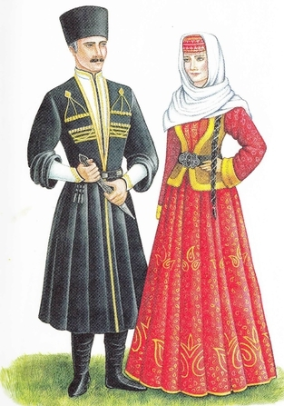
Азербайджанцы
Азербайджанцы -
Тюркоязычный народ, составляющий основное население Азербайджана и значительную часть населения северо-западного Ирана.

Slide 4
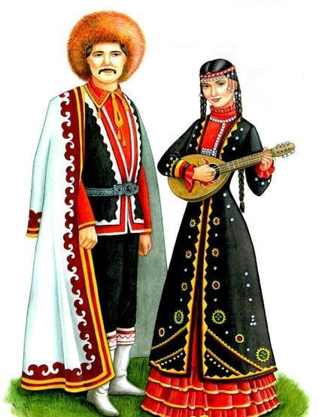
Башкиры
Башкиры тюркский народ, коренное население Республики Башкортостан . Это очень древний народ, их вера в основном - ислам. Один из наиболее многочисленных народов мира.

Slide 5
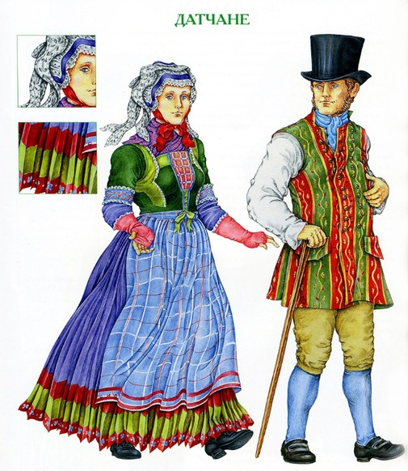
Датчане
Датчане — народ Северной Европы, основное население Дании.
Живут также в США, Канаде, Германии, Швеции, Норвегии и других странах. Это нация небольшой численности, страна, где больше всего ценится уют.

Slide 6
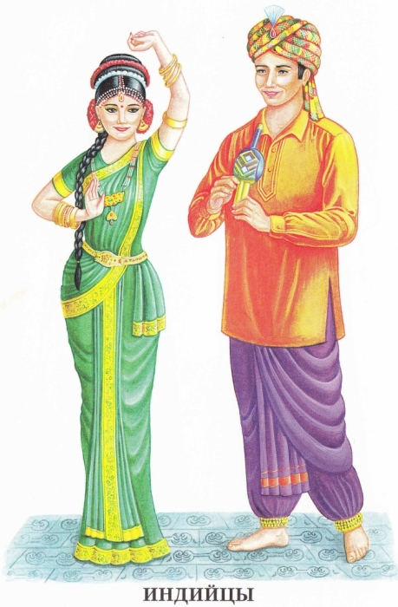
Индийцы
Индия – это удивительная страна, где каждый народ имеет свои традиции, уклад жизни, язык и внешний облик, традиции и богатую историю. Предки индийцев попадали в эту страну из Австралии, Средиземноморья и Ближнего востока.

Slide 7
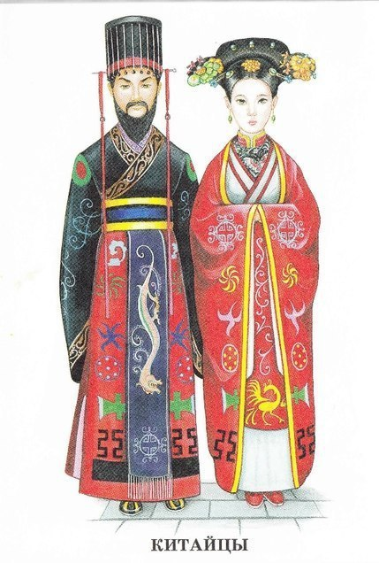
Китайцы
Китайцы – это народ, составляющий преобладающую часть населения Китая и Тайваня, крупнейший по численности народ мира.
Страна, имеющая свою уникальную и прекрасную культуру.

Slide 8
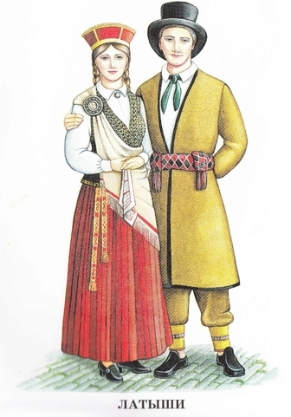
Латыши
Латыши - представители
одной из прибалтийских наций,
составляющих большинство
населения Латвии.
Латышский народ бережно
хранит национальные и
культурные традиции. Они искусные животноводы, льноводы, огородники,
ремесленники.

Slide 9
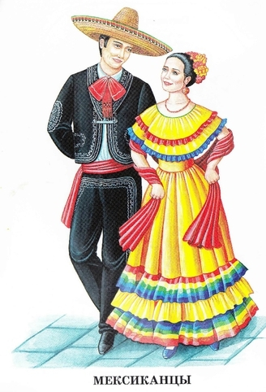
Мексиканцы
Народы Мексики - это коренные народы и нации, населяющие современное государство Соединенные Штаты Мексики. Основную часть населения Мексики составляют мексиканцы. Это одна их крупнейших наций Америки.

Slide 10
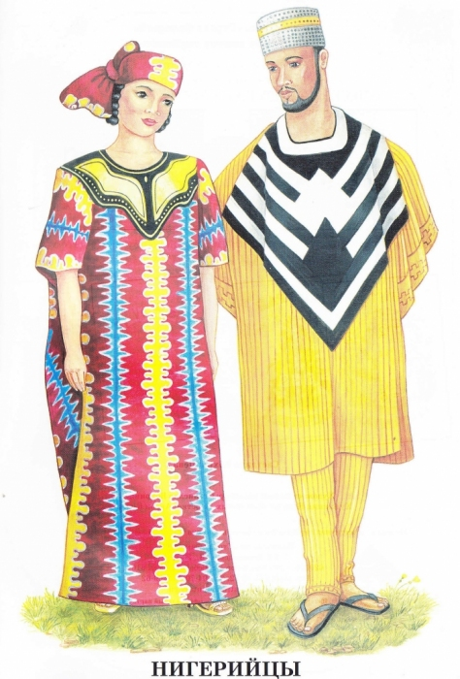
Нигерийцы
Нигерия - является лидером стран Африки по количеству населения.
Одна из стран, которая изначально была местом, куда сгоняли рабов для работы из самых разных стран, а также использовали коренных жителей страны в качестве рабочей силы.

Slide 11
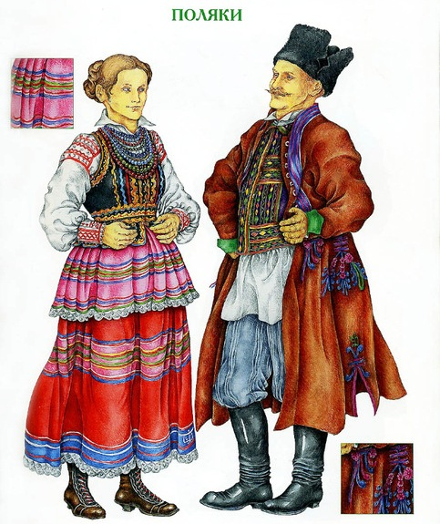
Поляки
Поляки – это коренное население Польши. Государство в Восточной Европе. Основными занятиями поляков издавна были землепашество и скотоводство. Они разводили коз, овец, лошадей, держали свиней, домашнюю птицу.

Slide 12
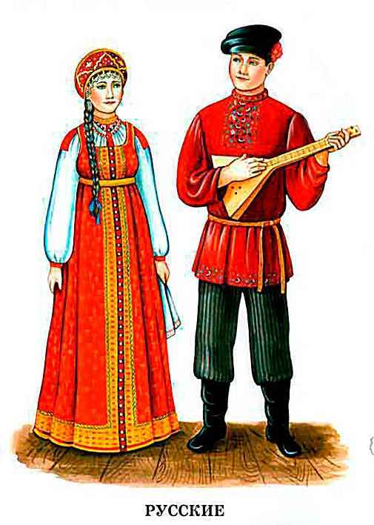
Русские
Русские - это нация, создавшая Российское государство. Состоит из трех родственных ветвей — великороссов, малороссов и белорусов, произошедших от древнерусской народности. Это народ с богатой культурой и сложной историей.

Slide 13
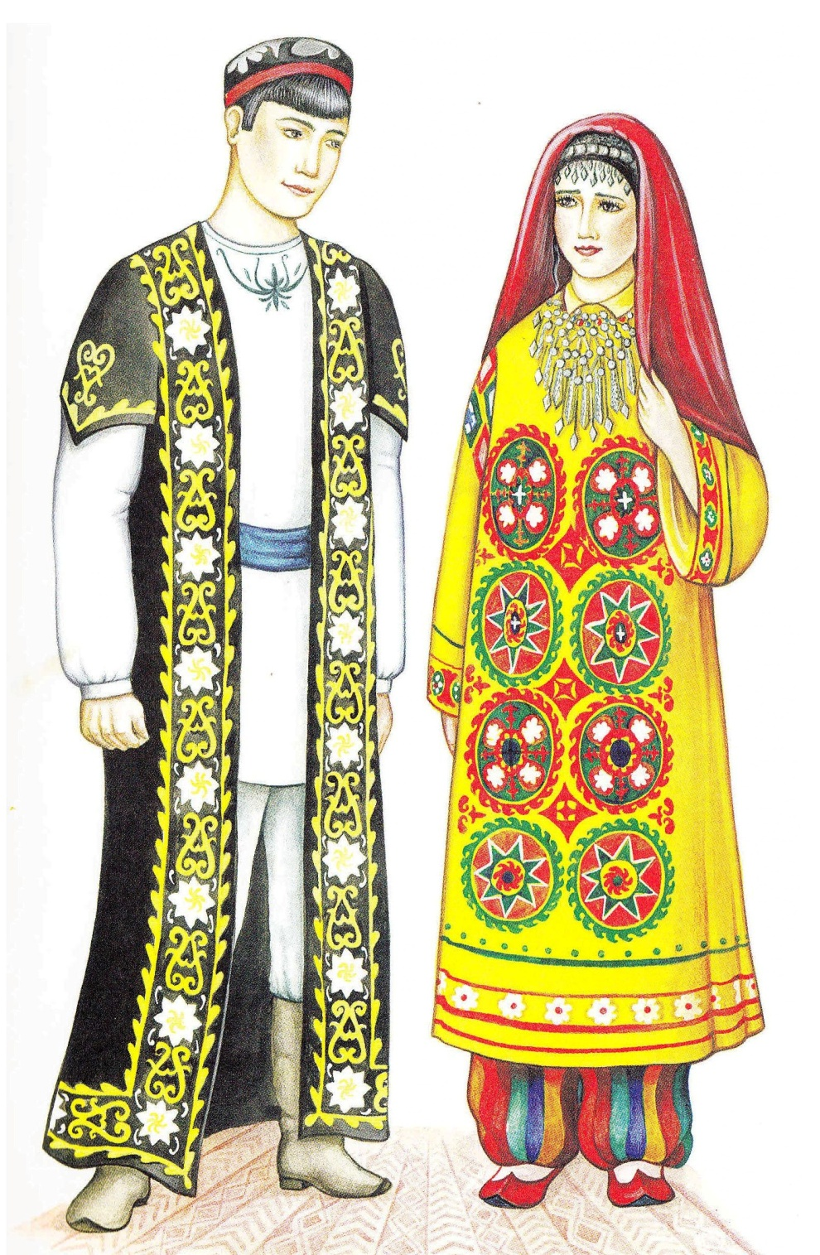
Таджики
Таджики – традиционный, и древнейший народ в Центральной Азии.
Жизнь таджиков определяется исламом. Религия чувствуется во всем: в быту, в традициях, в отношениях, в искусстве и в воспитании детей. Особую роль играют обряды, особенно свадьба.

Slide 14
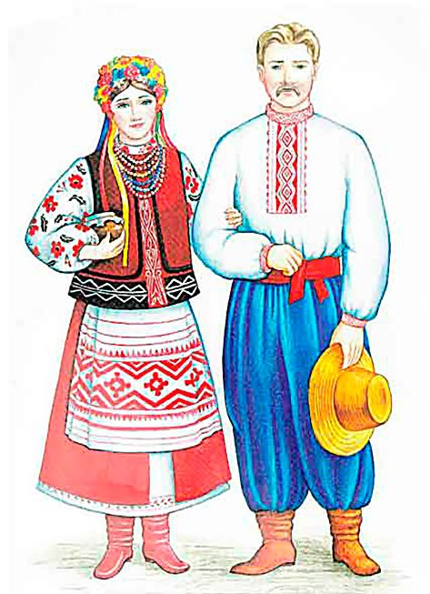
Украинцы
Украинцы — это восточнославянский
народ, проживающий преимущественно на Украине, а также в составе крупных диаспор в России, США, Канаде и других государствах.
Быт украинцев.- это семья.

Slide 15
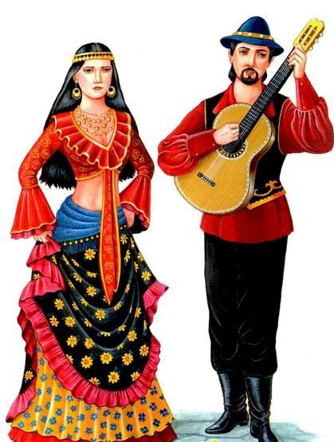
Цыгане
Цыгане – это веселый и талантливый народ, который живет практически везде, они кочуют и радуются жизни. Этот народ любит всех детей без исключения, и цыганских, и любой другой нации .

Slide 16
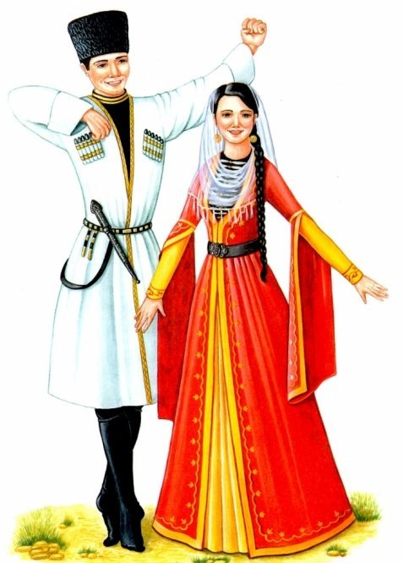
Чече́нцы
Чеченцы — древнейший коренной народ Кавказа, их правитель носил имя «Кавказ», от которого и произошло название местности. Их брали даже в личный царский конвой, состоявший также из казаков и других горцев.

Slide 17
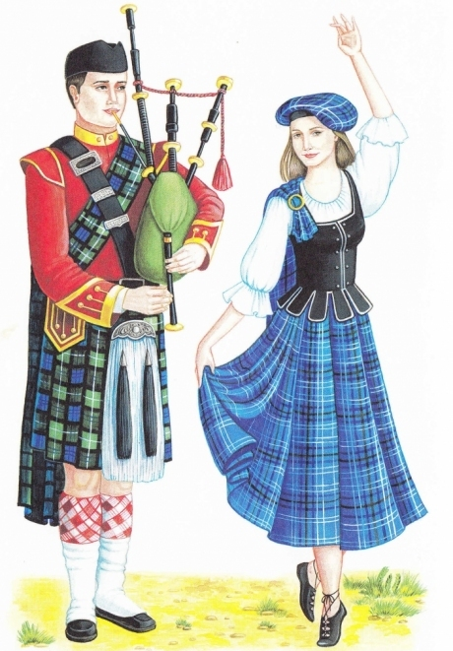
Шотландцы
Шотландцы — нация, населяющая северную половину острова Великобритания и прилегающие острова. Кроме того, живут в других местах Великобритании, а также в США, Канаде, Австралии и других странах.

Slide 18
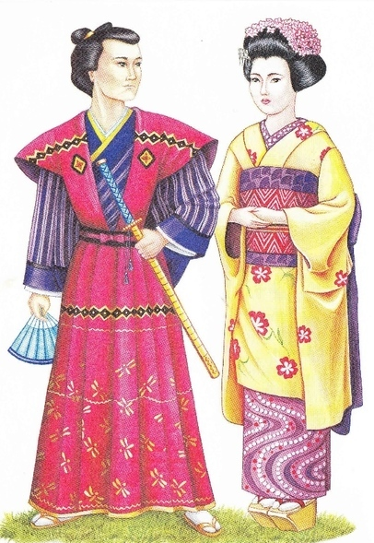
Японцы
Японцы — народ, основное (более 98 %) население Японии, это страна Восходящего Солнца.
Они живут в необычных домах, пользуются необычными туалетами, да и весь их быт кажется весьма необычным.

Slide 19
Спасибо за внимание!!!

